Slide 1

Strateji Geliştirme Başkanlığı
İç Kontrol Daire Başkanlığı
Bilgi ve İletişim
Aşkın TORUN
Mali Hizmetler Uzmanı

Slide 2
SUNUM PLANI
BİLGİ ve İLETİŞİM GENEL
E-DEVLET UYGULAMALARI
EYLEM PLANINDA BİLGİ VE İLETİŞİM

Slide 3

BİLGİ VE İLETİŞİM GENEL

Slide 4
MALİYE BAKANLIĞI İÇ KONTROL REHBERİ
Kamu idarelerinin, bilgi ve iletişim alanında bu Rehberde yer alan uygulama ve yöntemlerle birlikte, mevzuatta doğrudan bilgi ve iletişim alanına yönelik düzenlemeleri de dikkate almaları gerekmektedir.

Slide 5
BİLGİ VE İLETİŞİM ÖNEMİ
Bilgi iletişim sistemleri gerektiği gibi işlemediği takdirde yöneticiler ve personel, zamanında ve doğru karar alamama, bunları uygulayamama ve nihayetinde hedeflere istenildiği şekilde ulaşamama gibi riskler ile karşı karşıya kalabilirler.

Slide 6

BİLGİ VE İLETİŞİM İÇİN BİLGİNİN NİTELİĞİ
Doğru
Tam
Erişilir
Faydalı
Kullanışlı
Zamanlı
Güncel
Anlaşılır

Slide 7
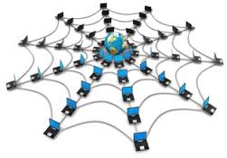
BİLGİ YÖNETİMİ
İhtiyacının planlanması
Bilginin elde edilmesi
Bilginin organizasyonu
Yorumlanmak üzere gönderilmesi
Güncel olarak muhafaza edilmesi
Notes:
Kurum içi ve dışından bilginin elde edilmesi
Yorumlanmak üzere zamanında ilgili yerlere gönderilmesi
Güncellenmek üzere gözden geçirilmesi ve korunması

Slide 8



BİLGİ İHTİYACI
Kimin ihtiyacı
Hangi bilgi
Ne zaman
Hangi kaynaklardan
Hangi kapsamda

Slide 9
BİLGİNİN KAYNAKLARI
Talimatlar, onaylar, ödeme emri belgeleri, makbuzlar, dilekçeler
Hizmetten yararlananlar, tedarikçiler veya diğer kamu idareleri ve birimler arasındaki bilgi ve belgeler
Plan ve programlar, bütçe teklifleri, tahminler, çalışma/iş planları/operasyonel planlar,
Raporlar, özet notlar, politika, gerekçe ve faaliyetleri destekleyen diğer dokümanlar,
Toplantı dokümanları, gündem ve kararlara ilişkin kayıtlar
Komisyon dokümanları, tutanaklar, üyelerin listesi
Bilgi talepleri ve cevaplar, e- postalar, cevap formları, taslaklar, görev tanımları,
Şablonlar, ilgili talimatlar, her tür formatta tamamlanmış cevaplar
Yararlanıcı kayıtları, başvurular, değerlendirmeler, telefon görüşmeleri ……….

Slide 10
BİLGİNİN PAYLAŞIMI
BİLGİ PAYLAŞIMINDA DİKKAT EDİLECEK KONULAR
Gizlilik ve yasal sınırlamalar
Elektronik ortam tercihi
Tam, doğru, güncel, ilgili ve anlaşılabilirlik
Telif/lisans/fikri mülkiyete dikkat edilmeli
Kurumsal yatırımlardan faydalanılmalı
Aktarılmış bilginin kaynağı gösterilmeli
Bilgiye erişim memnuniyeti ölçülmeli

Slide 11
Sana bir şey söyliycem ama kimseye söyleme !! …….

Slide 12

Sana bir şey söyliycem ama kimseye söyleme!! ……

Slide 13

Ne olmuş biliyomusun?
……………

Slide 14

BİLGİNİN KORUNMASI
Bilginin; şeklinin, yapısının, kapsamının ve içeriğinin korunması
Bilgi ve belgelerin güvenlik ve gizliliğe göre derecelendirilmesi
Erişim kontrol prosedürleri uygulanması
Risk seviyesine uygun koruma seviyesi belirlenmesi
Belli periyotlarla yedekleme
Bilgi Güvenliği Yönetimi Sistemi
TÜBİTAK
www.bilgiguvenligi.gov.tr
Bilgi Güvenliği Yönetimi Sistemi Kılavuzu

Slide 15
DEĞERLENDİRME
1. Biriminizde bilgi güvenliği ile ilgili farkındalık yeterli düzeyde midir?
Evet
Hayır
2. Bilgi güvenliğini sağlayan önlemler yeterli midir?
Evet
Hayır

Slide 16
YÖNETİM BİLGİ SİSTEMİ
Bilgisayar destekli sistem
Bilgi
STRATEJİK BİLGİ
YÖNETİCİ
Karar
Bilgi haritası
İhtiyaç analizi
Risk belirleme
Başarı kriterleri
Fayda maliyet analizi

Slide 17

İLETİŞİM
Bilgi Paylaşımı = (Etkili) İletişim
Doğru bilgi uygun zamanda
Üst yönetime anlaşılır mesajlar
Raporlamaya destek
Çok yönlü
Hedef kitle belirlemesi

Slide 18
KAMUSAL İLETİŞİMDE GENEL HUSUSLAR
Kamuoyuna zamanında, doğru, açık, objektif ve tam bilgi
Anlaşılır ve sade bir dil
Sunulan hizmetlerde açık, erişilebilir ve hesap verebilirlik
Çeşitli iletişim araç ve yöntemleri / farklı kaynaklar
İletişim ihtiyaçlarının düzenli olarak belirlenmesi
Farklı görüş ve değerlendirmelerin alınması
Paydaşlarla işbirliği
Teknolojik yeniliklerin takibi ve uygulanması

Slide 19
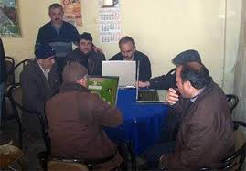
Teknolojik yenilikleri takip !!!

Slide 20
DEĞERLENDİRME
3. Biriminizde etkili bir bilgi iletişim yöntemi/sistemi var mı?
Evet
Hayır

Slide 21
BİLGİ VE İLETİŞİM MEVZUATI
Resmî Yazışmalarda Uygulanacak Esas ve Usuller Hakkında Yönetmelik
Başbakanlık Devlet Arşiv Hizmetleri Hakkında Yönetmelik
Kamu Görevlileri Etik Davranış İlkeleri ile Başvuru Usul ve Esasları Hakkında Yönetmelik
Mal Bildiriminde Bulunulması Hakkında Yönetmelik
Devlet Memurlarının Şikayet ve Müracaatları Hakkında Yönetmelik
Başbakanlığın 24/03/2005 tarihli ve 2005/7 sayılı Standart Dosya Planı Genelgesi
Kamu Görevlileri Etik Kuruluna İlişkin Başbakanlık Genelgesi
406 sayılı Telgraf ve Telefon Kanunu
3071 sayılı Dilekçe Hakkının Kullanılmasına Dair Kanun
3628 sayılı Mal Bildiriminde Bulunulması, Rüşvet ve Yolsuzluklarla Mücadele Kanunu
4483 sayılı Memurlar ve Diğer Kamu Görevlilerinin Yargılanması Hakkında Kanun
4734 sayılı Kamu İhale Kanunu kapsamında Şikâyet Yönetmeliği
4982 sayılı Bilgi Edinme Kanunu
5070 sayılı Elektronik İmza Kanunu
5176 sayılı Kamu Gör. Etik Kurulu Kur. ve Bazı Kanunlarda Değ.Yap.Hk.Kanun,
5369 sayılı Evrensel Hizmetin Sağlanması ve Bazı Kanunlarda Değişiklik Yapılması Hakkında Kanun
5651 sayılı İnternet Ort. Yap.Yay. Düz. ve Bu Yay. Yoluyla İşl.Suçl.Müc.Ed. Hk.Kanun
5809 sayılı Elektronik Haberleşme Kanunu

Slide 22
E-DEVLET UYGULAMALARI

Slide 23
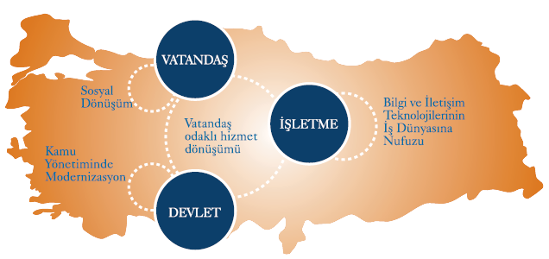
BİLGİ TOPLUMU STRATEJİSİ EYLEM PLANI
2006/38 sayılı Yüksek Planlama Kurulu Kararı
Eylem Planı
E-Devlet
E-İmza
Vatandaş odaklı hizmet
Kurumsal yapı modernizasyonu
İnternet siteleri standardizasyonu…

Slide 24

E-DEVLET (KAPISI)
2006/22 Sayılı Başbakanlık Genelgesi
Ortak platformdan tüm kamuya ulaşım
Vatandaşa daha hızlı hizmet (e-hizmet)
E-ntegre çalışma (güvenilir bilgi)
Yüksek güvenlik düzeyi
Bilgi paylaşımı
Tüm kamu hizmetlerinin tanıtımı
ÖRNEKLER
Adli sicil kaydı
BİMER başvuru sonucu
Sürücü ceza sorgulama
Vergi borcu sorgulama
E-bordro
Tapu bilgisi sorgulama
Sosyal güv. sorgulama
Çiftçi Kayıt Sistemi
Arazi Toplulaştırma

Slide 25

Devlet Teşkilatı Merkezi Kayıt Sistemi (DETSİS)
Hizmet Envanteri Yönetim Sistemi (HEYS)
Hizmet Standartları Yönetim Sistemi (HSYS)
Devlet Belge Yönetim Sistemi (DBYS)
Standart Dosya Planı Yönetim Sistemi (SDPS)
Kamu Memnuniyet Anketi (KMA)
Kamu Stratejik Yönetim Sistemi (KSYS)
Kamu Elektronik Uygulamalar Envanteri Yönetim Sistemi (ELYİS)
Kamu Performans Takip Sistemi (PERTİS)

Slide 26

DEVLET TEŞKİLATI MERKEZİ KAYIT SİSTEMİ
Elektronik ortamda Türkiye Cumhuriyet Devlet Teşkilatı
Kurumlar ile her bir alt birimlerine T.C. Kimlik Numarasına benzer İdari Birim Kimlik Kodu
Kurumlar
Kodlar
Birimler
Hiyerarşi
İletişim

Slide 27

HİZMET ENVANTERİ YÖNETİM SİSTEMİ
Başvuruda istenen belgeler
Yazışma ve paraf listesi
Hizmet sonucunda düzenlenen belgeler
Azami ve asgari işlem süreleri
Yıllık işlem sayıları
Dayandığı mevzuat
HİZMETE İLİŞKİN

Slide 28
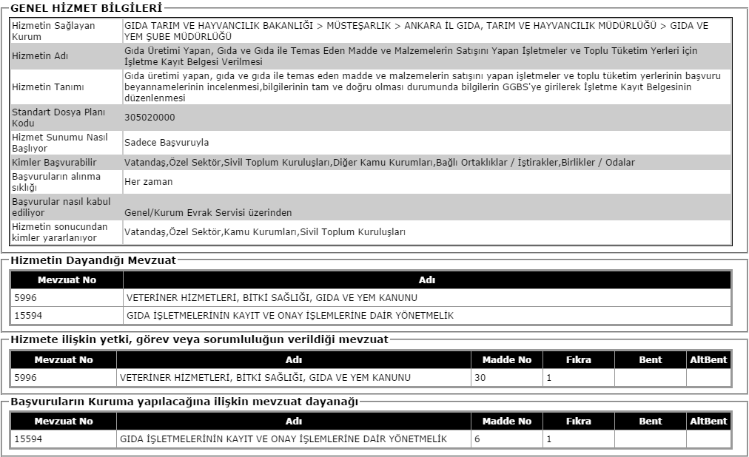

Slide 29
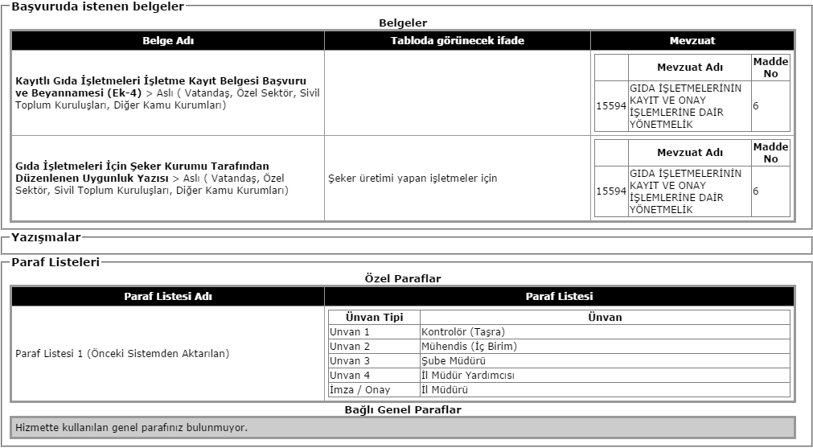
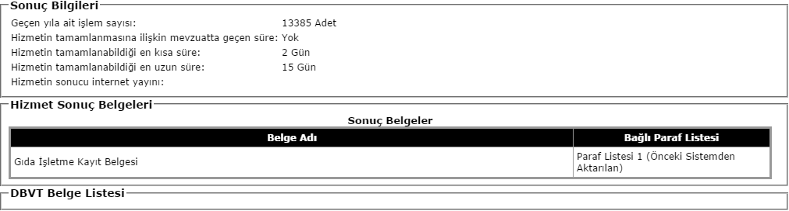

Slide 30

HİZMET STANDARTLARI YÖNETİMİ SİSTEMİ
Hizmetlerin adları
Başvuruda istenen belgeler
En geç tamamlanma süreleri
Amaç
Aynı hizmetin, kurumların aynı türdeki taşra birimleri tarafından standart olarak sunulması

Slide 31

DEVLET BELGE YÖNETİM SİSTEMİ
Hizmet Envanterinde tanımlanan her bir faaliyet için başvurularda istenilen veya varsa hizmet sonucunda düzenlenen belgelerin türlerine göre tasnif edilerek adlarının standartlaştırıldığı, belgelerin değişmez kodlarla eşleştirildiği ve belgelerin matbu bir örneğinin alındığı sistemdir.

Slide 32

STANDART DOSYA PLANI YÖNETİM SİSTEMİ
Evrakın Sayısı | 51647338 | 105.13 | 1905
İDARİ BİRİM KİMLİK KODU
SDP KONU NUMARASI
EVRAK KAYIT NUMARASI
Hangi konuda yazı yazıyoruz ?
Seracılık

Slide 33

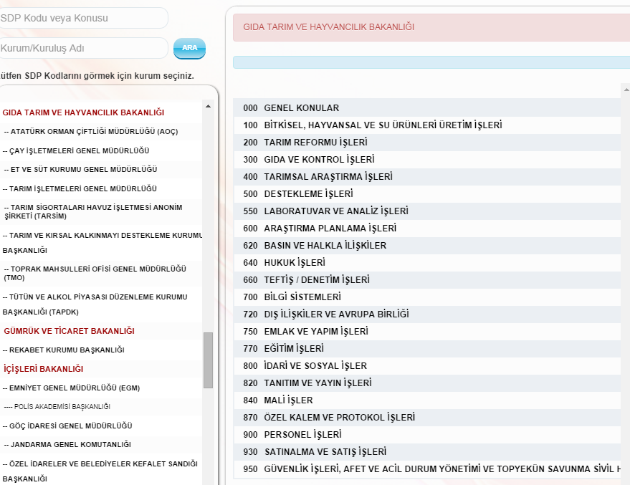
STANDART DOSYA PLANI YÖNETİM SİSTEMİ
Genel ve idari konularla ilgili
Standart Dosya Planlarının 000 Bölümü ile 600 sonrası bölümler
Teknik konularla ilgili
Standart Dosya Planlarının 100-599 arası

Slide 34
DEĞERLENDİRME
4. Evrakın hazırlanması aşamasında standart dosya planı etkin olarak kullanılıyor mu ?
Evet
Hayır

Slide 35

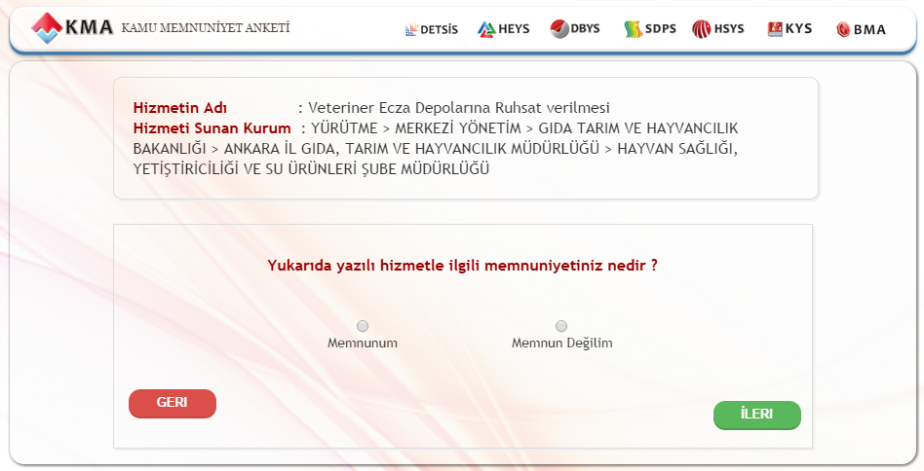
KAMU MEMNUNİYET ANKETİ
Kamu hizmetlerine ilişkin Genel Memnuniyet düzeyini belirlemek ve memnun olunmayan hizmetlerde karşılaşılan problemleri tespit
Memnun olunmayan hususların öncelikli olacak şekilde gerekli iyileştirme çalışmaları yapmak

Slide 36
KAMU STRATEJİK YÖNETİM SİSTEMİ
KSYS
Stratejik Planlama çalışmalarının; Hükümet Programı, Kalkınma planları ve programlarda yer alan politika ve hedefler doğrultusunda yürütülmesi, sonuçlarının izlenmesi ve değerlendirilmesi, dönem içerisinde karşılaşılabilecek risklerin belirlenmesi ve takip edilmesi, uygulama birliği sağlanması ve politikaların belirlenmesi ve izlenmesinde etkinliğin artırılması amacıyla geliştirilmiştir.

Slide 37
KAMU ELEKTRONİK UYGULAMALAR ENVANTERİ YÖNETİM SİSTEMİ
ELYİS
Kurum ve kuruluşlar tarafından kamu hizmetlerinin elektronik ortamdan sunumuna ilişkin geliştirilen yazılımlar ile bu yazılımlara ilişkin sistem, donanım ve veri tabanları hakkında bilgilerin toplanacağı ve diğer kurum ve kuruluşlar ile paylaşılacağı sistemdir.

Slide 38
KAMU PERFORMANS TAKİP SİSTEMİ
PERTİS
KAYSİS’in alt uygulamaları ile derlenen, kamu kurumları ve sunulan hizmetlere ilişkin, standartlaştırılarak kaydedilen tüm veriler ile diğer kurumlarda tutulmakta olan bazı verilerin (bütçe rakamları, personel sayıları vb.) eşleştirilmesi sonucunda performans raporlarının hazırlanacağı sistemdir.

Slide 39

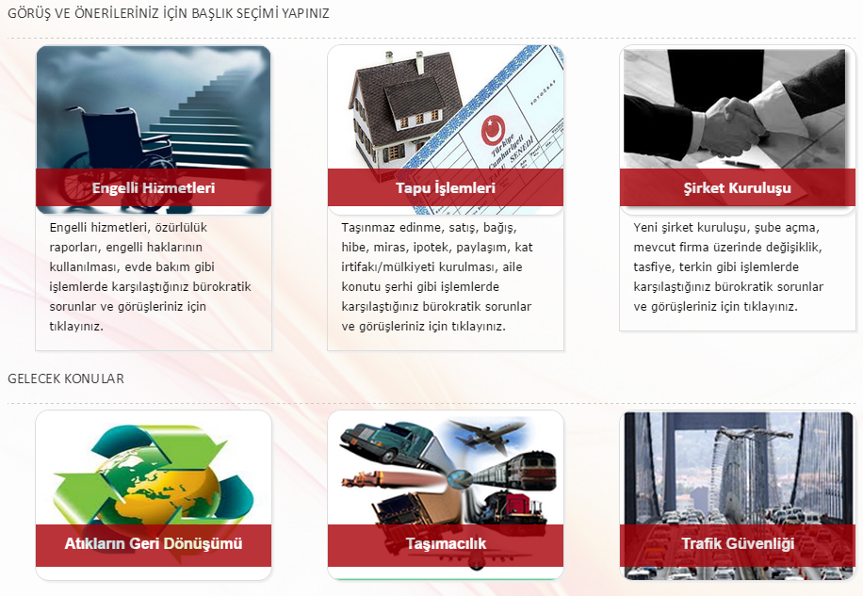
BÜROKRASİ İLE MÜCADELE AĞI
Gereksiz bilgi ve belge talebini önlemek
İşlem basamağını azaltmak
İşlemlerin hızlı sonuçlanmasını sağlamak
Vatandaş memnuniyetini artırmak

Slide 40
E-Devlet Uygulamalarının İç Kontrole Katkısı
Bilgilerin tam ve doğru olması
Her düzeyde yazılı görev tanımı ve takibi
Personel yeterliliği ve performans ölçümü
Yetki devri
Paraf, imza, onay aşamaları belirlenmesi
Planlama ve programlama
Prosedür belirleme ve belgelendirilmesi
Hiyerarşik kontrollerin sağlanması
Görevler ayrılığı ve faaliyetlerin sürekliliği
Bilgi sistemleri kontrolleri
Raporlama
Kayıt ve dosyalama

Slide 41
Sayıştay Denetimleri
Tarımsal destekleme hesap bilgilerinin banka, muhasebe müdürlüğü ve Kurum bazında karşılaştırılması sonucunda tutarsızlığın görülmesi
Tüm ödeme sistemlerinin Say2000i sistemi üzerinden yapılması
Arazi kiralamalarına ilişkin idari ve mali işlemlerin muhasebe kayıtlarına uygun şekilde yansıtılmaması
Konuya ilişkin Maliye Bakanlığı ile ortak sistem kurulması
Ölen çiftçilere ait Ziraat Bankasındaki bilgiler ile ÇKS bilgilerinin uyumlu olmaması
İdare-MERNİS-Banka kayıtlarında ölü sayısı kontrollerinin yapılması
Hayvan Kayıt Sistemlerinin etkili bir şekilde yürütülmemesi
Türkvet’in TBS altına dâhil edilmesi

Slide 42
REVİZE EYLEM PLANINDA BİLGİ VE İLETİŞİM

Slide 43
REVİZE EYLEM PLANINDA BİLGİ VE İLETİŞİM-1
BİS.13
Bilgi ve iletişim:
İdareler, birimlerinin ve çalışanlarının performansının izlenebilmesi, karar alma süreçlerinin sağlıklı bir şekilde işleyebilmesi ve hizmet sunumunda etkinlik ve memnuniyetin sağlanması amacıyla uygun bir bilgi ve iletişim sistemine sahip olmalıdır.

Slide 44
ÖNGÖRÜLEN EYLEMLER
Bakanlığımız Kurumsal Kimlik çalışmaları kapsamında merkez ve taşra tüm birimlerin web sayfalarının Bakanlık adresinden ulaşılması
Elektronik imza, iletişim ve doküman yönetim sistemi ve intranet yaygınlaştırılması
Yönetim Bilgi Sistemi kurulup etkin şekilde işletilmesi (güncel ve doğru veri girişi yapılmasının sağlanması)
Bilgilendirmelerin elektronik ortam üzerinden yapılması, misyon ve vizyonun görsel araçlarla personele benimsetilmesi
Elektronik ortamda ve birimlerde şikayet ve dilek/ memnuniyet kutuları kullanılarak, BİMER de dahil Müşteri(Dış Paydaş) Memnuniyeti ölçülerek düzenli olarak izleme ve değerlendirme yapılması, olumsuzlukların Düzeltici/ Önleyici Faaliyetler kapsamında değerlendirilmesi

Slide 45
DEĞERLENDİRME
5. Biriminizde vatandaş şikayet/istek kutusu uygulaması var mı?
Evet
Hayır
6. Biriminizde personelin önerilerini ve memnuniyet düzeylerini iletebilecekleri mekanizma var mı?
Evet
Hayır
7. BİMER uygulaması etkin şekilde işliyor mu?
Evet
Hayır

Slide 46
REVİZE EYLEM PLANINDA BİLGİ VE İLETİŞİM-2
BİS.14
Raporlama:
İdarenin amaç, hedef, gösterge ve faaliyetleri ile sonuçları, saydamlık ve hesap verebilirlik ilkeleri doğrultusunda raporlanmalıdır.

Slide 47
ÖNGÖRÜLEN EYLEMLER
Yönetim bilgi sistemlerinin her türlü raporlamayı üretecek hale getirilmesi
Yazılı olarak yatay ve dikey raporlama ağı
Birim ve personelin, görevleri ve faaliyetleriyle ilgili hazırlaması gereken raporlar hakkında bilgilendirilmesi
Raporların,
▪ Türü
▪ Kim tarafından
Ne sıklıkta ve
ne zaman hazırlanacak
▪ Kime sunulacak
▪ Dayanağı
▪ Raporlama yöntemi

Slide 48
DEĞERLENDİRME
8. Kurumunuzda kimin, hangi bilgiyi, hangi formatta, ne zaman, kime raporlayacağını açıklayan bir iç düzenleme var mıdır ?
1.Evet
2.Hayır

Slide 49
REVİZE EYLEM PLANINDA BİLGİ VE İLETİŞİM-3
BİS.15
Kayıt ve dosyalama sistemi:
İdareler, gelen ve giden her türlü evrak dahil iş ve işlemlerin kaydedildiği, sınıflandırıldığı ve dosyalandığı kapsamlı ve güncel bir sisteme sahip olmalıdır.

Slide 50
ÖNGÖRÜLEN EYLEMLER
Tüm birimlerin EBYS kullanımının sağlanması
Arşivlerin elektronik ortama aktarılması
Arşiv Yönetmeliğine uygun fiziki şartlar, ekipman ve eleman sağlanması
Bakanlık standart dosya planının tüm birimlerin ihtiyaçlarını karşılayacak şekilde revize edilmesi
Bakanlığımızın merkez ve taşra birimlerinin tümünde standartlara uygun arşiv ve dokümantasyon sistemi oluşturulması, evrakın erişimi ve korunması ile ilgili prosedürlerin hazırlanması

Slide 51
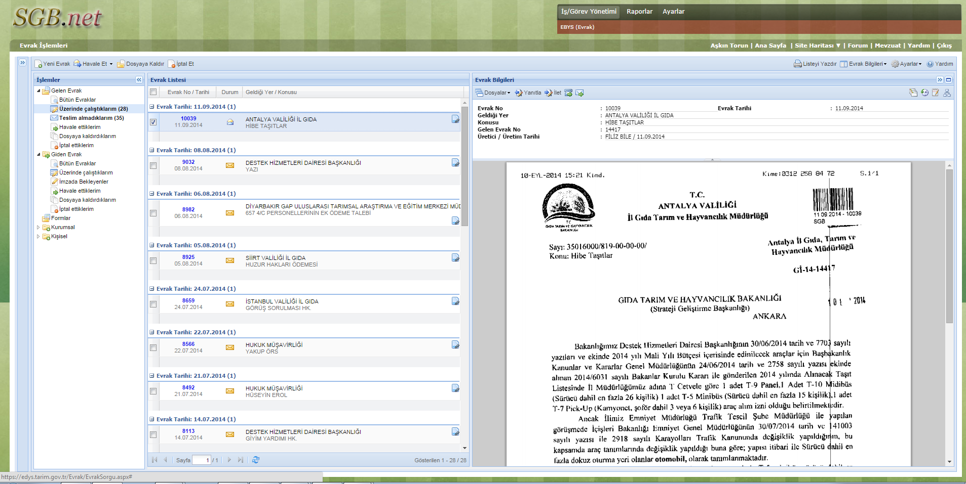
ELEKTRONİK BELGE YÖNETİM SİSTEMİ
EBYS
Başbakanlık Devlet Arşivleri Genel Müdürlüğü
EBYS STANDARTLARI
(TSE 13298)
Evrak hazırlama
Paraf/İmza/Onay
Gönderme
Saklama
Arşiv
Sorgulama
Güvenlik
Yetkilendirme
İstatistik …..

Slide 52
DEĞERLENDİRME
9. Kurumunuzda mevcut kayıt ve dosyalama sistemi yeterli midir ?
Evet
Hayır
10. Kurumunuzda mevcut arşiv sistemi yeterli midir ?
Evet
Hayır
11. Standart dosya planında yer alan konular yazışma ve dosyalama aşamalarında ihtiyacı karşılıyor mu?
Evet
Hayır

Slide 53
REVİZE EYLEM PLANINDA BİLGİ VE İLETİŞİM-4
BİS.16
Hata, usulsüzlük ve yolsuzlukların bildirilmesi:
İdareler, hata, usulsüzlük ve yolsuzlukların belirlenen bir düzen içinde bildirilmesini sağlayacak yöntemler oluşturmalıdır.

Slide 54
ÖNGÖRÜLEN EYLEMLER
Hata usulsüzlük ve yolsuzlukların bildirimine ilişkin standart bir yöntem belirlenmesi (Yönerge)
Neler ihbar edilebilir?
İyi niyetli ihbarcının güvenliğinin ve gizliliği nasıl sağlanacak?
İhbar idare içinde hangi aşamalardan geçilerek yapılabilecek?
Yapılan ihbar idarece nasıl değerlendirilecek ve hangi eylemler gerçekleştirilecek?
İhbarcıya konuyla kimin ilgilendiğinin, onunla iletişime geçip geçemeyeceğinin, değerlendirme ve/veya sonuçların bildirilmesi
Yolsuzluğun Bildirilmesine İlişkin Kılavuz İlkeler
Başbakanlık, Adalet Bakanlığı Kamu Görevlileri Etik Kurulu
Türk Ceza Kanunu Md.:279

Slide 55
DEĞERLENDİRME
12. Biriminizde usulsüzlük ve yolsuzlukların bildirim (ihbar) prosedürünü açıklayan bir iç düzenleme var mıdır ?
Evet
Hayır

Slide 56
MAKUL GÜVENCE SAĞLANAN DURUMLAR
13.4 Yöneticiler ve ilgili personel, performans programı ve bütçenin uygulanması ile kaynak kullanımına ilişkin diğer bilgilere zamanında erişebilmektedir.
14.1,2,3 Stratejik plan, performans programı, faaliyet raporu ve bütçe uygulamaları konusunda kamuoyu bilgilendirmesi yapılmaktadır.
15.3 Kayıt ve dosyalama sistemi bilgi güvenliğini sağlamaktadır.
15.5 Gelen ve giden evrak zamanında kaydedilmekte, standartlara uygun bir şekilde sınıflandırılmakta ve arşiv sistemine uygun olarak muhafaza edilmektedir.
16.2 Yöneticiler bildirilen hata, usulsüzlük ve yolsuzluklara yönelik incelemeleri yapmaktadır.
16.3 Hata, usulsüzlük ve yolsuzlukları bildiren personele haksız ve ayırımcı bir muamele yapılmamaktadır.

Slide 57

ÇIKTILAR
Arşiv Yönetmeliğine Uygun Arşiv Sistemi
Yönetim Bilgi Sistemi
E-İmza
Web / Intranet
Bilgi Sistemleri Yönergesi
Tarım Bilgi Sistemi
EBYS

Slide 58
Teşekkürler….
Aşkın TORUN
Mali Hizmetler Uzmanı
askin.torun@tarim.gov.tr
0312 258 85 64

